Slide 1

第十三章
触发器

Slide 2
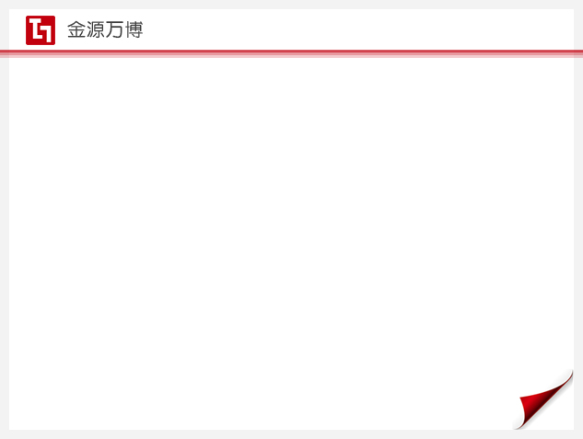
事物
创建触发器
CREATE TRIGGER 触发器名 时间（BEFORE/AFTER） 操作（insert/update/delete） ON 地点（表名） FOR EACH ROW
BEGIN
INSERT INTO 表名 SET 列名 = 值;
DELETE FROM 表名 WHERE 列名 = 值;
UPDATE test4 SET 列名 = 值 WHERE 列名 = 值;
END
|

Slide 3
触发器
触发器的查询
SHOW TRIGGERS语句查看触发器信息
触发器信息都存储在information_schema数据库下的triggers表中 可以使用SELECT语句查询

Slide 4
触发器
触发器的删除
DROP TRIGGER 触发器的名字;

Slide 5
触发器
修改触发器结束符
BEGIN与END之间的执行语句列表参数表示需要执行的多个语句，不同语句用“；”隔开。一般情况下，mysql默认是以 ; 作为结束执行语句，与触发器中需要的分行起冲突
DELIMITER + 符号

Slide 6
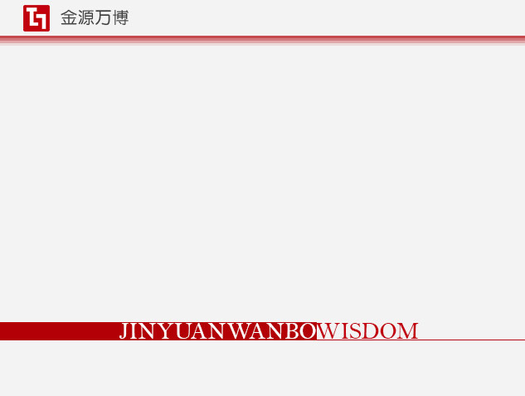
Thank you!

